Slide 1
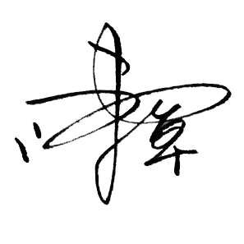
假装是面向对象答辩
汇报人：

Slide 2
目 录
CONTENTS
PART 01
概述
PART 02
三大特征
PART 03
设计原则

Slide 3
1
概述

Slide 4
面向过程和面向对象
04/23
Object Oriented
在很久很久以前的编程是面向过程的，比如实现一个算术运算1+1 = 2，通过一个简单的算法就可以解决问题。
但是随着时代的进步，人们不满足现有的算法了，因为问题变得越来越复杂，比如做一个班级的学生的数据分析，这样就有了对象这个概念，慢慢的就出现了面向对象的思想。
一切事物皆对象。

Slide 5
面向过程和面向对象
05/23
举个简单的例子
来区分 面向过程 和 面向对象
假如你想吃鱼香肉丝，怎么办？

Slide 6
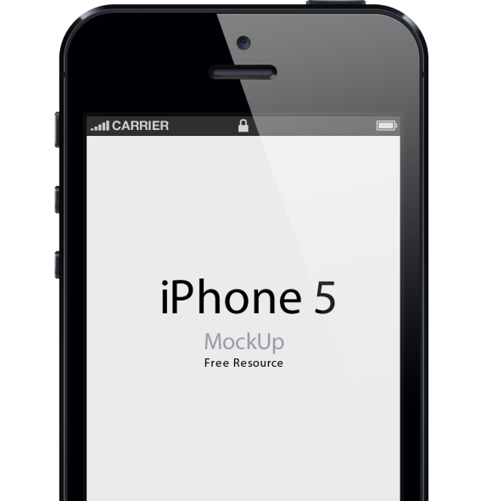

面向过程和面向对象
06/23
面向过程的思想
买食材自己做
那么问题就来了，做鱼香肉丝，该买什么鱼呢？

Slide 7

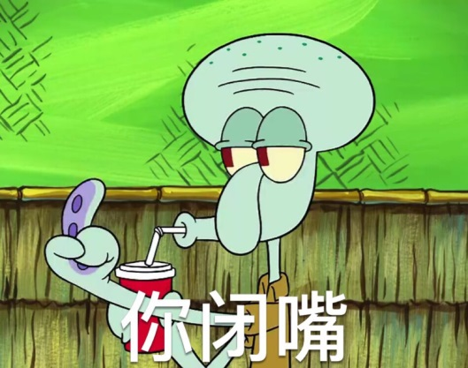
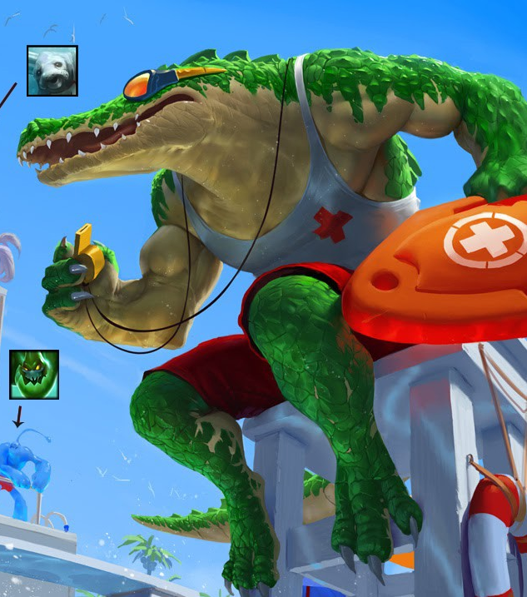
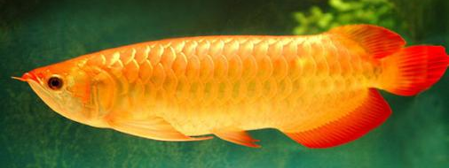
百度结果
07/23
缺点：
考虑所有细节
工作量大

Slide 8

面向过程和面向对象
08/23
面向对象的思想
去找做鱼的人
这就是面向过程和面向对象的区别

Slide 9
面向过程和面向对象
09/23
面向对象思想的优势
降低耦合性
不需要知道鱼香肉丝是怎么做的
01
提高维护性
如果你突然不想吃鱼香肉丝了
02

Slide 10
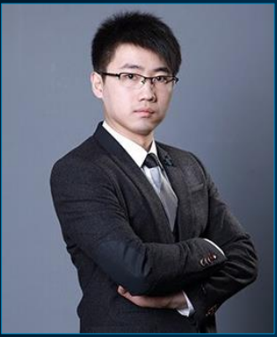
面向过程和面向对象
10/23
面向对象思想的缺点
难度
我自己的
学习曲线
你爱学不学
反正我会
别人的
学习曲线
学习曲线 陡陡陡陡陡峭
时间

Slide 11
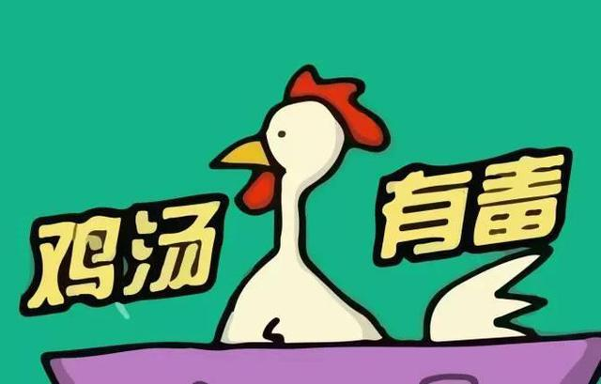
面向过程和面向对象
06/23
每个人都有自己的时区
Everyone has their own time zone.
纽约时间比加州早三个小时
但加州并没有变慢
世界上每个人本来就有自己的发展时区
身边有些人看似在你前面
也有人看似走在你后面
但其实每个人在自己的时区有自己的步程
他们都在自己的时区里
你也一样
所以，放轻松

Slide 12
2
三大特征

Slide 13
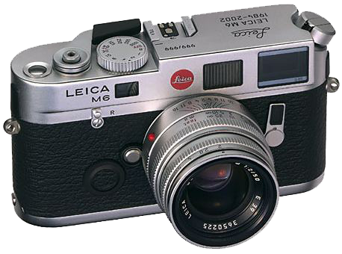
三大特征
12/23
封装
隐藏对象的属性和实现细节
仅对外提供公共访问方式
快门就是相机为摄影者提供的方法
该方法将内部复杂的照相功能都隐藏起来
但是一定也会对外提供一堆其他的按钮
这些按钮也正是接口的概念

Slide 14
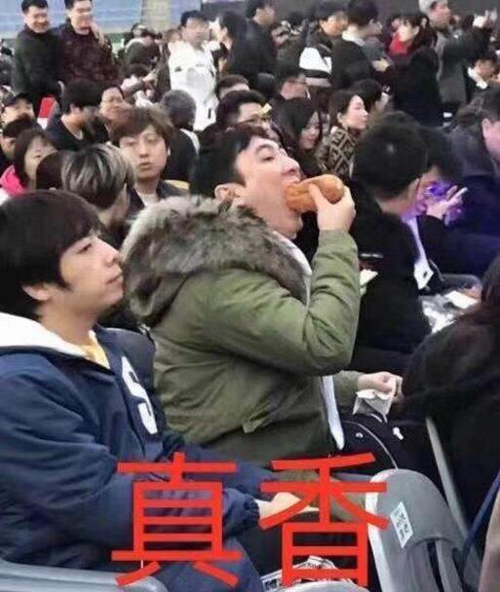
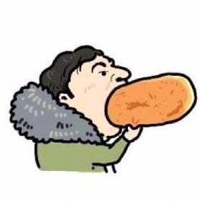

三大特征
13/23
继承
主要指的是两种或者两种以上的类之间的联系与区别
基类：
有钱
有钱
派生类：
派生类不仅可以直接具有基类的成员还可以扩展新功能
冠军战队

Slide 15
三大特征
14/23
多态
基类的同一种动作或者行为
在不同的派生类上有不同的实现
派生类(老师)
Python
基类(人类)
派生类(学生)
Python
比如书写“Python”这个单词的行为
派生类(中医)
？？？

Slide 16
3
设计原则

Slide 17
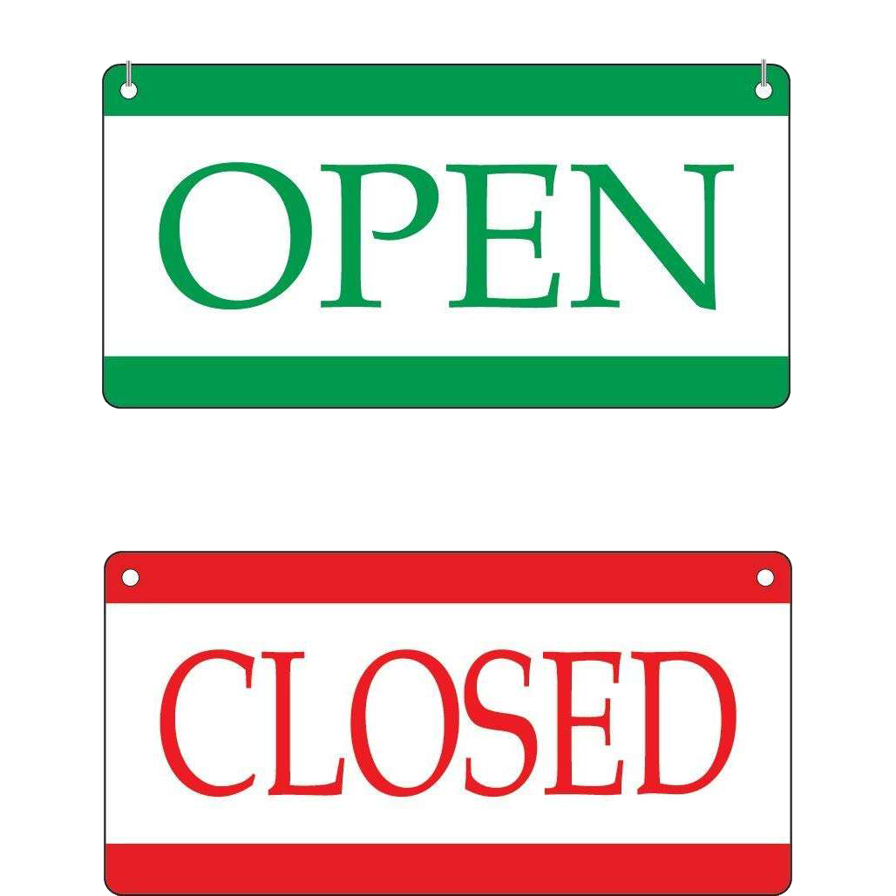
设计原则/ 一
16/23
开-闭原则
Open Closed Principle
对扩展开放，对修改关闭
增加新功能，不改变原有代码

Slide 18

设计原则/ 二
17/23
类的单一职责
Single Responsibility Principle
一个类有且只有一个改变它的原因
类的功能要单一
不能包罗万象，跟杂货店一样

Slide 19

设计原则/ 三
18/23
依赖倒置
Dependency Inversion Principle
抽象不应该依赖细节
细节应该依赖抽象
Where are you from ?
中国人
你

Slide 20

设计原则/ 四
19/23
组合复用原则
Composite Reuse Principle
仅仅为了代码复用优先选择
因为组合的耦合性低于继承

Slide 21

设计原则/ 五
20/23
里氏替换
Liskov Substitution Principle
基类出现的地方可以被派生类替换
在替换后依然保持原功能
派生类在重写基类方法时
尽量选择扩展重写，防止改变了功能

Slide 22

设计原则/ 六
21/23
迪米特法则
Law Of Demeter
不要和陌生人说话
类与类交互时尽量降低耦合度

Slide 23
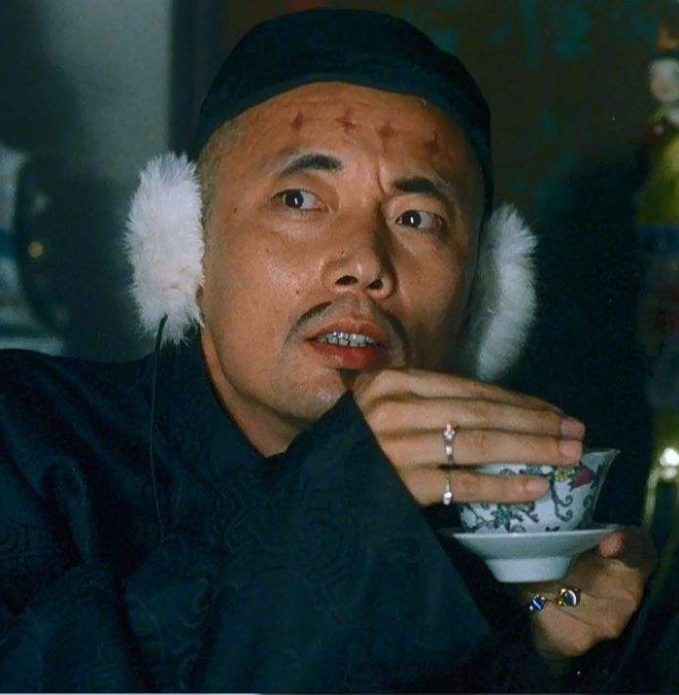
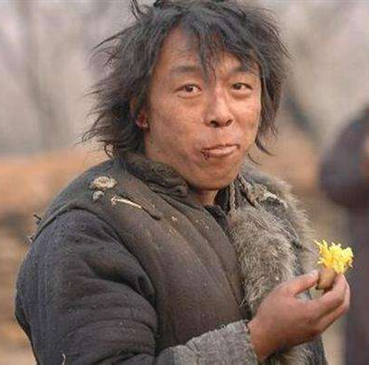
22/23
总 结
抽象会使复杂的问题更加简单化
1
面向对象更符合人类的思维
面向过程则是机器的思想
2
我们要从以前面向过程的执行者
变成面向对象的指挥者
3
地主家也没余粮啊

Slide 24
THANK YOU FOR YOUR LISTENING.
感谢您的倾听

